Slide 1



Präsentations
Profi II
Notes:
Start mit 0-glass Charts
Hintergundmusik: NCS (NoCopyrightSounds)

Slide 2
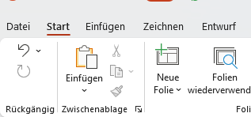
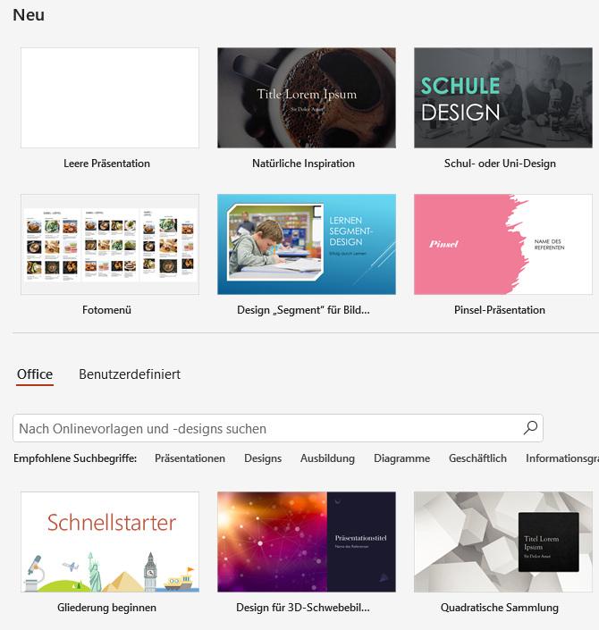

Vorlagen
Design passend zum Thema wählen
Notes:
Datei → Neu
Der „Schnellstarter“ im Screenshot wurde von Microsoft 2024 eingestellt (Copilot ersetzt ihn) – gibt es also nicht mehr.
Tipp: Vorlage sollte einen Bezug zum Inhalt haben !!!

Slide 3
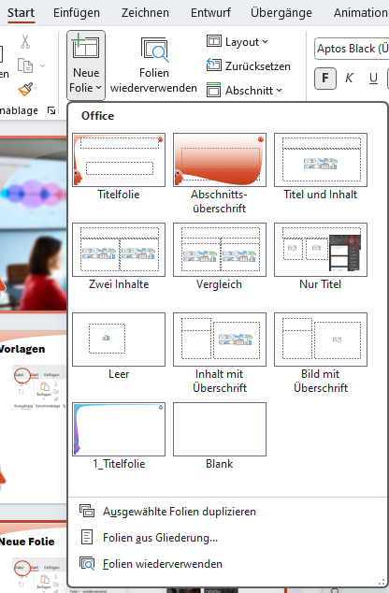
Neue Folie
Titel =
Text
Vorlagen
Folienlayouts
Inhalt =
Grafiken
Video
Audios
Diagramme …
Notes:
Start
Layout = Anordnung, Gestaltung

Slide 4
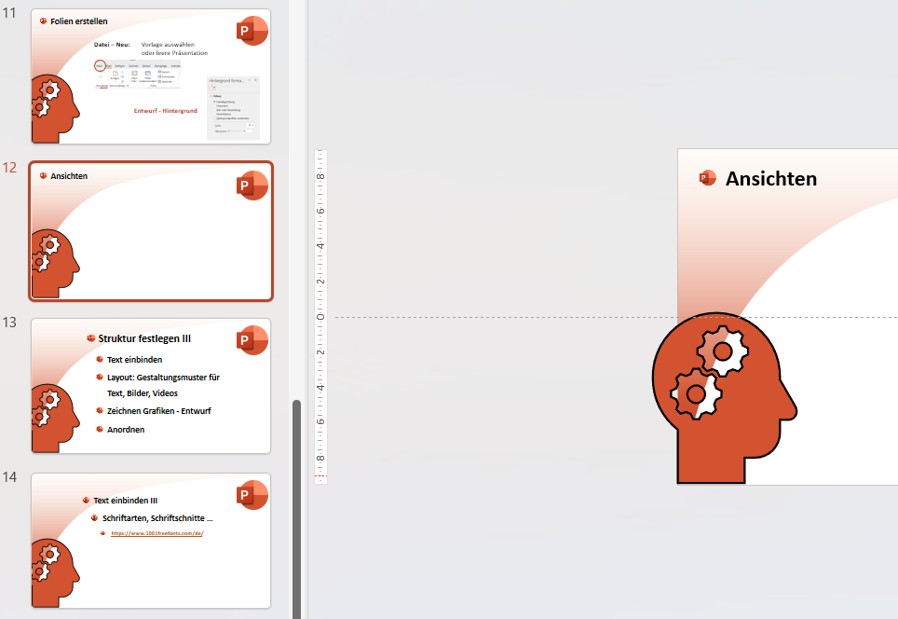

  Ansichten
Entweder über Ansicht
Arbeitsfläche
Normalansicht
Folienübersicht
Normal
Bildschirmpräsentation
oder Statuszeile
Notes:
Ribbons (Multifunktionsleiste) in Impress aktivieren: Ansicht (Menübar) → Benutzeroberfläche → Register
Ansicht auch: Lineal einblenden, Führungs- Gitternetzlinien
Bildschirmpräsentation ist eigenes Thema
Statuszeile: Normal, Foliensortierung, Leseansicht, Bildschirmpräsentation. Gliederung und Notizenseite nur über das Menü Ansicht. Notizen-Bereich: Button „Notizen“ links in der Statuszeile (bei Office 2010 ist der Notizenbereich unter der Folie fest vorhanden).

Slide 5
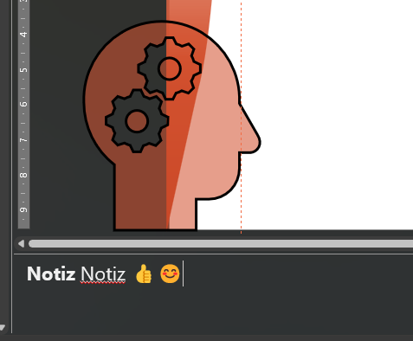
  Notizen / Zoom
Notes:
In Impress: nur über Ansichten → Notizenansicht

Slide 6
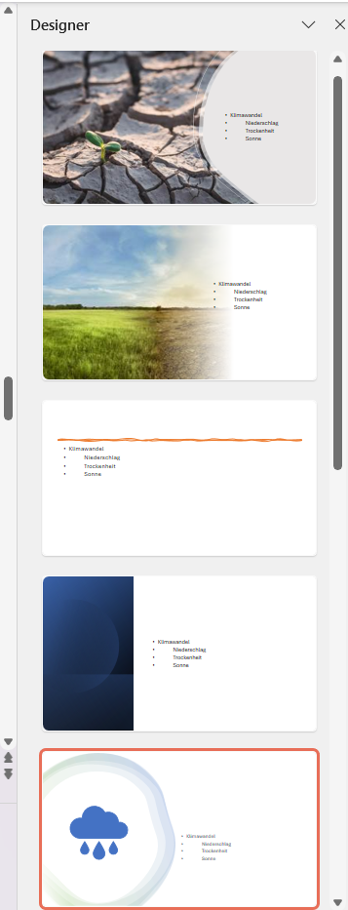
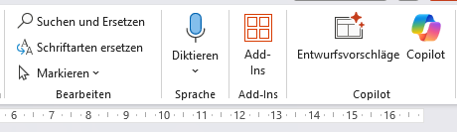
  Entwurfsvorschläge
Nur in PowerPoint mit Microsoft-365-Abo und Internet
Design
Vorschläge
Klimawandel
Niederschlag
Trockenheit
Sonne
Notes:
Start
KI die aus dem Text der Folie Layout Vorschläge generiert (früher „Designer“, jetzt „Entwurfsvorschläge“ im Start-Register).
Gibt es nur mit Microsoft-365-Abo + Internet – NICHT in Office 2010/2019/2021 (Einmalkauf), also auch nicht auf den Schul-Laptops. Impress hat nichts Vergleichbares.

Slide 7


Klimawandel

Slide 8

Klimawandel
Titelfeld -> Klimawandel -> entsprechender Vorschlag

Slide 9
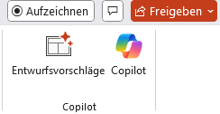
Copilot = KI für PowerPoint
Copilot Demo / Anwendung
im „private coaching“
Copilot verwendet „Sprachmodelle“ wie GPT von OpenAI
+ BING (Suchmaschine von Microsoft)
+ GPT-Image / MAI-Image (KI Bildgenerator)
Notes:
In den Office Apps im Abo (Microsoft 365 Personal/Family, ca. 200 € / Jahr)
nur für den Abo-Inhaber
In Edge / App auf Handys kostenlos (aber eingeschränkte Geschwindigkeit / Möglichkeiten) nur mit MS Account

Slide 10
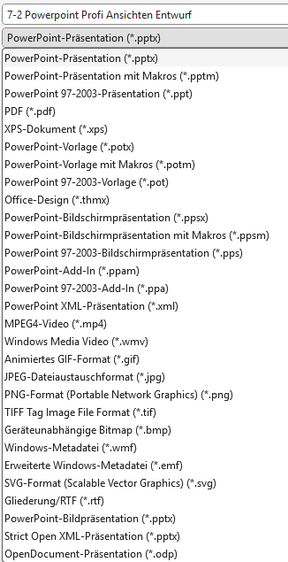
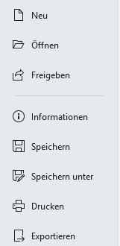
Speichern → Dateityp festlegen
Dateiname festlegen
Dateityp
Aktuelles PPT - Format
„Altes“ PPT - Format
Wichtigstes Austauschformat
Wichtigstes Video Format
Animierte Grafiken
Impress Datentyp
Notes:
Impress Format: .odp (OpenDocument Presentation)

Slide 11

Noch Fragen
→
fragen

Slide 12
PowerPoint bietet eine größere Auswahl an professionellen Vorlagen, moderne Entwurfsfunktionen (Designer, KI-gestützte Layouts) und vielfältige Ansichten für die Bearbeitung. LibreOffice Impress ist schlanker, quelloffen und bietet grundlegende Vorlagen, klassische Ansichten und weniger automatisierte Entwurfsoptionen.
Bereich | Microsoft PowerPoint | LibreOffice Impress
Vorlagen | - Sehr große Bibliothek an professionellen Vorlagen (Business, Bildung, Infografiken etc.) - Zugriff auf Premium-Designs über Microsoft 365 - Automatische Anpassung mit PowerPoint Designer (KI-basierte Vorschläge) | - Sammlung frei lizenzierter Vorlagen, meist von Community erstellt - Weniger Vielfalt und grafische Raffinesse - Anpassung manuell durch Hintergrund, Farben, Schriftarten
Ansichten | - Mehrere Ansichten: Normal, Gliederung, Foliensortierung, Notizseiten, Leseansicht, Bildschirmpräsentation - Referentenansicht mit Tools für Vortragende (Timer, Vorschau, Notizen) | - Klassische Ansichten: Normal, Gliederung, Foliensortierung, Notizen, Bildschirmpräsentation - Referentenansicht („Presenter Console“) auch vorhanden, braucht 2 Bildschirme - Insgesamt einfacher gehalten
Entwurf / Design | - Registerkarte Entwurf mit Designs, Varianten, Farbschemata, Schriftarten - Designer-Funktion: Layout- und Bildvorschläge (nur Microsoft 365) - Breite Palette an Übergängen, Animationen und SmartArt | - Entwurf über Masterfolien und manuelle Anpassung (Hintergrund, Farbverläufe, Schraffuren) - Keine KI-gestützten Designideen - Animationen und Übergänge vorhanden, aber weniger vielfältig und weniger modern
Besonderheiten | - Cloud-Integration, Zusammenarbeit in Echtzeit - Starke Kompatibilität mit anderen MS-Office-Apps | - Plattformunabhängig (Windows, macOS, Linux) - Vollständig quelloffen und kostenlos
Notes:
Powerpoint analoge Benutzeroberfläche:
Ansicht → Menüleiste aktivieren
Ansicht im Menü → Benutzeroberfläche → in Registern

